Slide 1
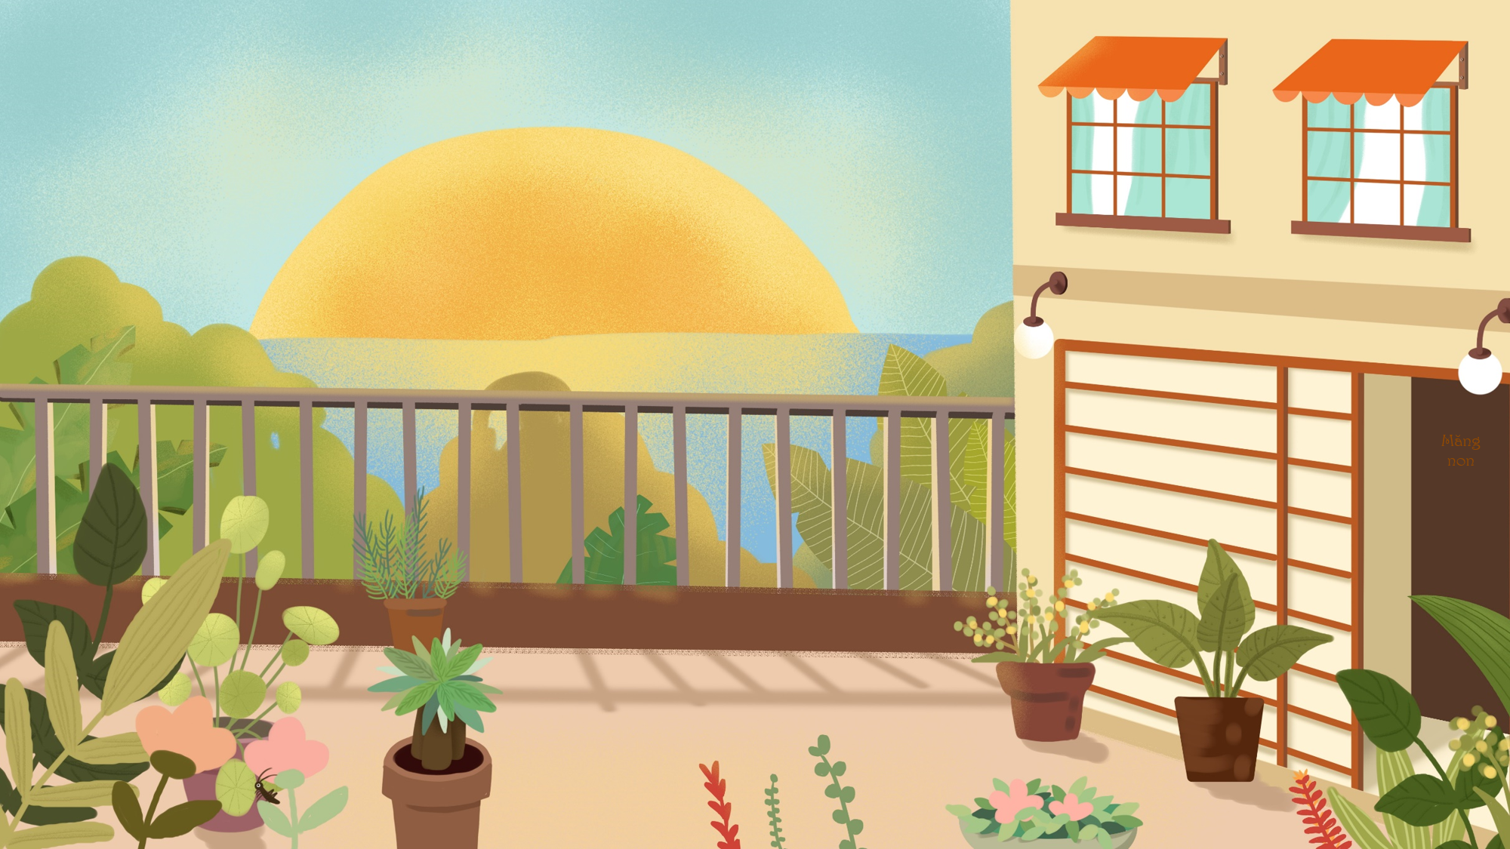



Slide 2



non
Ong
học
việc
The little bee

Slide 3


Từ nào chỉ nghề dạy học?
A. thầy đồ
B. thầy cúng
C. thầy thuốc
D. thầy bói

Slide 4
Từ nào chỉ đức tính tốt của một học sinh?
A. Ham chơi
B. Ham học
C. Ham muốn
D. Lười biếng

Slide 5
Từ nào chỉ người nhỏ tuổi mà tài giỏi?
A. thần y
B. ruộng đồng
C. tiền đồ
D. thần đồng

Slide 6
Từ nào chỉ mức độ rất khó?
A. hóc búa
B. hóc xương
C. dễ dàng
D. đơn giản

Slide 7

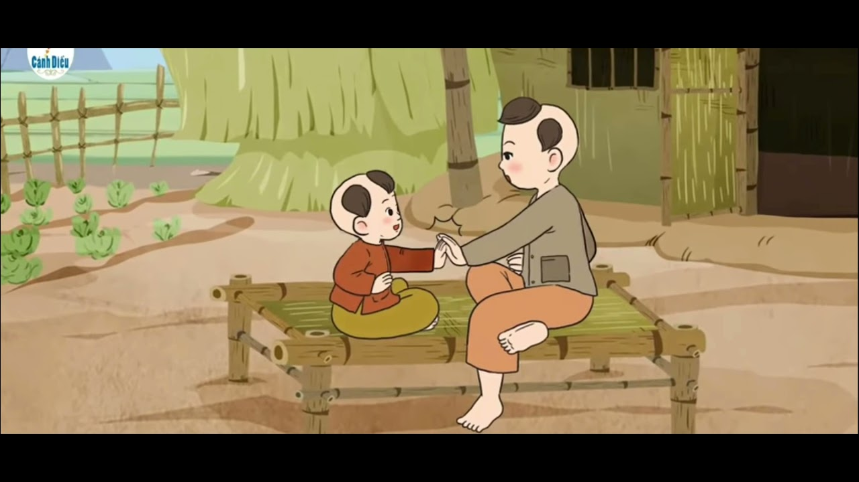



Slide 8

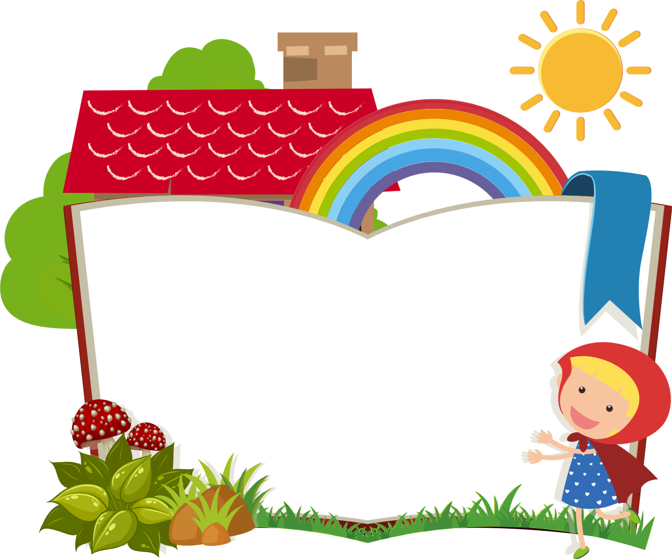

NGHE KỂ CHUYỆN

Slide 9

Cậu bé ham học
(1) Vũ Duệ đỗ Trạng nguyên ở triều đại nhà Lê. Ông là người nổi tiếng thông minh, có khí phách, được vua Lê tin dùng, các quan trong triều ai cũng kính nể.
(2) Thuở nhỏ, vì nhà nghèo, Vũ Duệ không được đi học, phải ở nhà trông em, lo cơm nước cho bố mẹ đi làm ngoài đồng. Ngày nào cũng vậy, mỗi buổi sáng, khi thầy đồ trong làng bắt đầu dạy học, Vũ Duệ lại cõng em đứng ở ngoài hiên, chăm chú nghe thầy giảng bài.
(3) Thầy đồ thấy Vũ Duệ ham học, trong lòng quý mến, muốn thử tài cậu bé. Thầy đặt một câu hỏi “hóc búa” cho cả lớp, không ai trả lời được. Thầy nhìn ra ngoài cửa lớp, bắt gặp ánh mắt sáng ngời của cậu bé đang nhìn mình, ý chừng muốn trả lời câu hỏi thay cho các bạn trong lớp. Thầy đồ bèn hỏi:
- Liệu con có trả lời được câu hỏi của ta không?
Cậu bé thưa:
- Dạ, thưa thấy con xin trả lời ạ!
Được thầy cho phép, Vũ Duệ trả lời câu hỏi trôi chảy, mạch lạc, đầu ra đấy. Thầy đồ gật đầu tán thưởng. Cả lớp thán phục. Thầy bước ra cửa lớp, xoa đầu Vũ Duệ, khen ngợi.
(4) Ngay sau buổi học đó, thầy đồ đến tận nhà cậu bé, khuyên cha mẹ cậu cho cậu đi học. Thế là Vũ Duệ được đi học, chính thức bên thầy, bên bạn. Chỉ vài tháng sau, Vũ Duệ đã là trò giỏi nhất lớp.
(Theo Kể chuyện thần đồng Việt Nam)

Slide 10
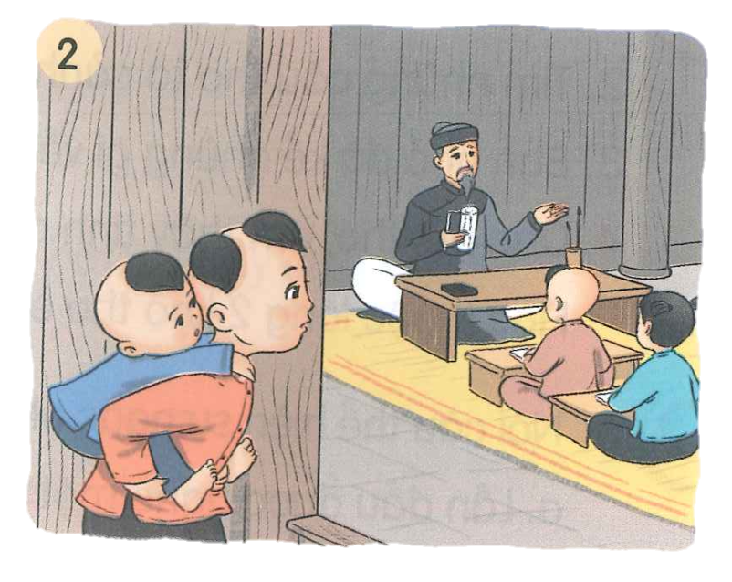
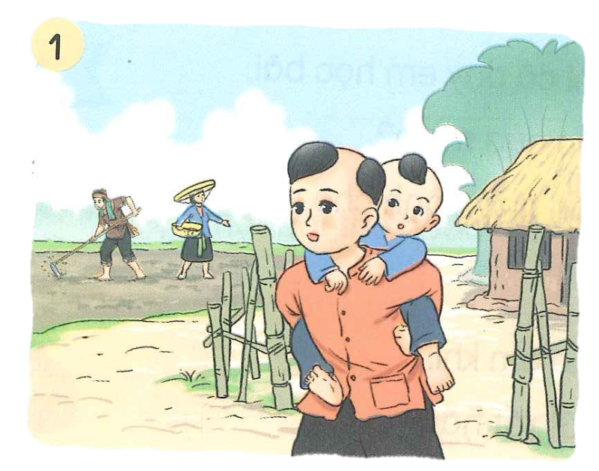
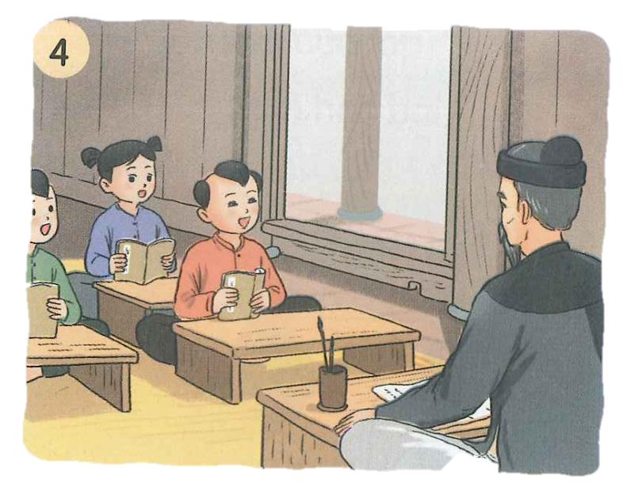
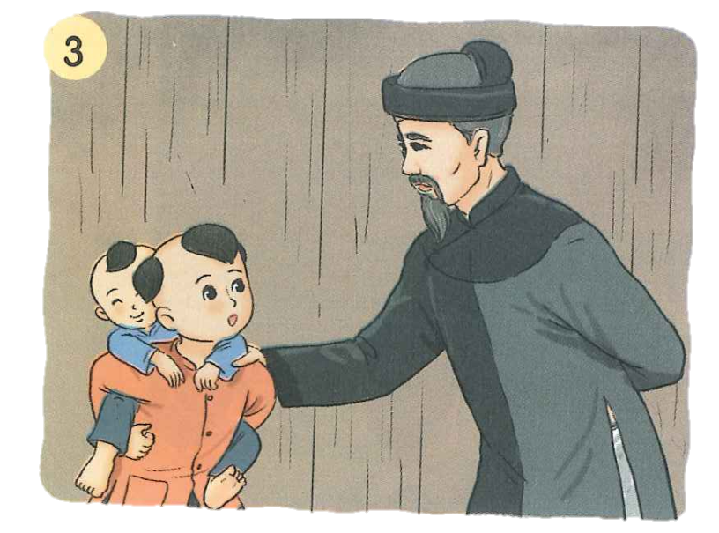

Vì sao cậu bé Vũ Duệ không được đi học?
1. Nghe kể chuyện.
Cậu bé ham học
Buổi sáng, Vũ Duệ thường cõng em đi đâu?
Vì sao Vũ Duệ được đi học?
Vì sao Vũ Duệ được thầy khen?

Slide 11


Kể lại chuyện theo tranh
Notes:
11

Slide 12











Slide 13
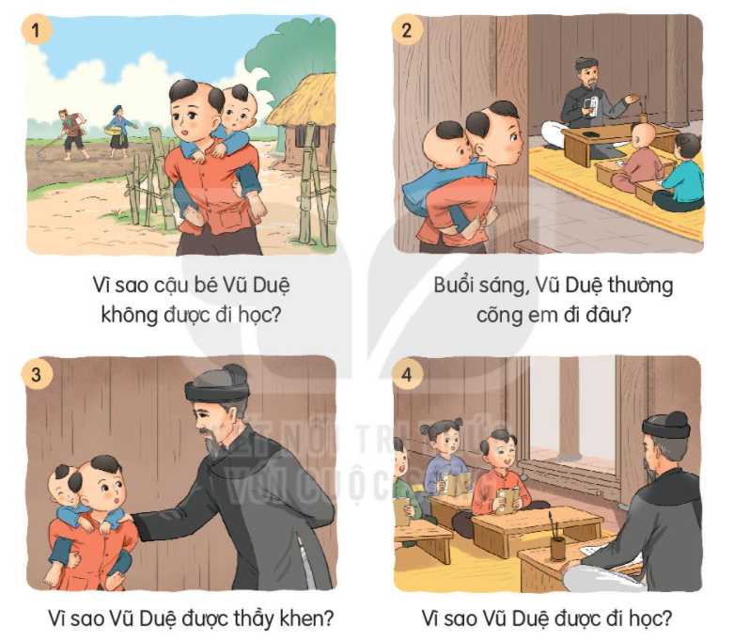

Nhóm kể trước lớp
Cậu bé ham học
Lắng nghe
và nhận xét
Notes:
13

Slide 14







